Slide 1
KIỂM TRA BÀI CŨ
Câu 1. Thế nào là vùng bóng tối? Thế nào là vùng bóng nửa tối?
Bóng tối là bóng nằm ở phía sau vật cản, hoàn toàn không nhận được ánh sáng từ nguồn sáng truyền tới
Bóng nửa tối là bóng nằm ở phía sau vật cản , chỉ nhận được 1 phần ánh sáng từ nguồn sáng truyền tới
Câu 2. Giải thích hiện tượng nhật thực và nguyệt thực?
Nhật thực xảy ra khi Mặt Trời, Mặt Trăng và Trái Đất thẳng hàng. Đứng ở vùng bóng tối (bóng nửa tối) của Mặt Trăng ta quan sát được nhất thực toàn phần (một phần)
Nguyệt thực xảy ra khi Mặt Trời, Trái Đất, Mặt Trăng thẳng hàng theo thứ tự.

Slide 2
Phải đặt đèn pin như thế nào để thu được tia sáng hắt lại trên gương chiếu sáng đúng một điểm A trên màn.
 A

Slide 3
BÀI 4
ĐỊNH LUẬT PHẢN XẠ ÁNH SÁNG

Slide 4
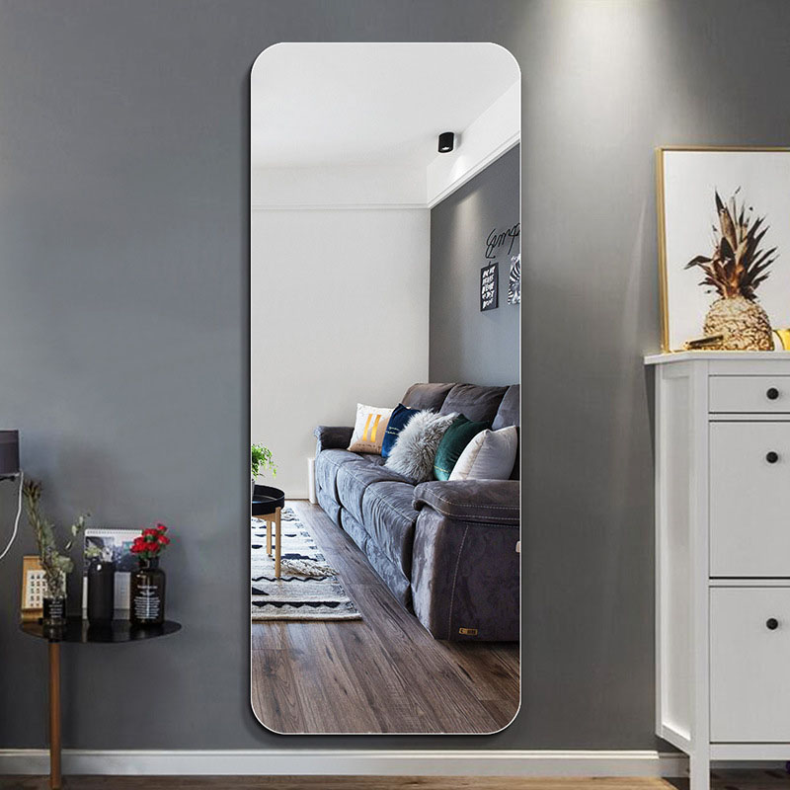
BÀI 4. ĐỊNH LUẬT PHẢN XẠ ÁNH SÁNG
I. GƯƠNG PHẲNG

Slide 5
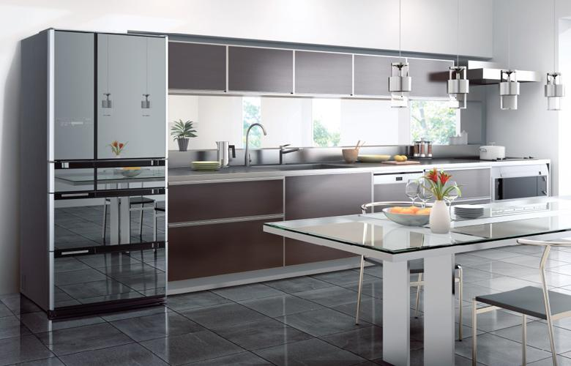
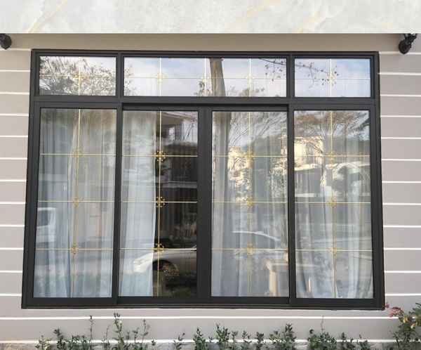
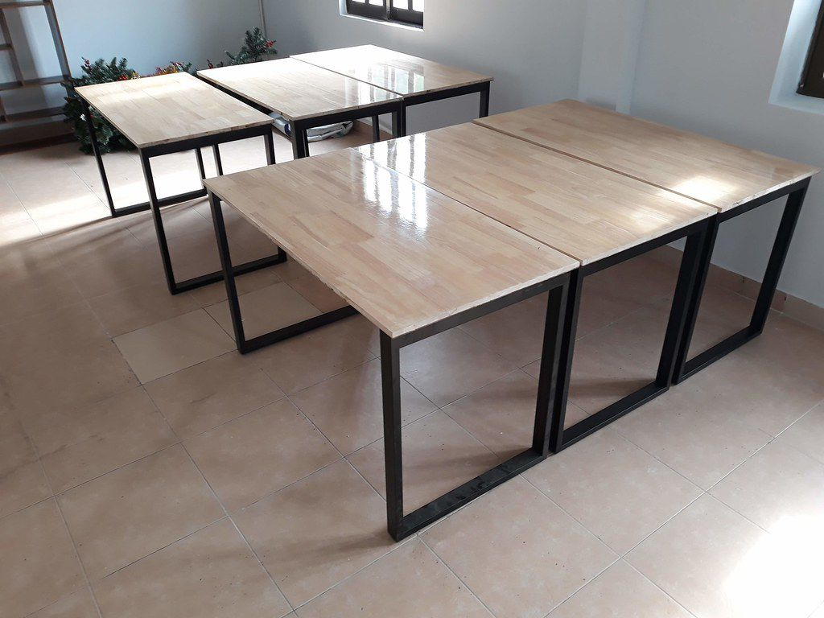
BÀI 4. ĐỊNH LUẬT PHẢN XẠ ÁNH SÁNG
I. GƯƠNG PHẲNG
- Gương soi có mặt gương phẳng, nhẵn và bóng nên gọi là gương phẳng.
- Hình ảnh của các vật quan sát được trong gương gọi là ảnh của một vật tạo bởi gương.
C1: Em hãy chỉ ra một số vật có bề mặt phẳng, nhẵn bóng có thể dùng để soi ảnh của mình như một gương phẳng?
Mặt kính cửa sổ, mặt nước, mặt tường ốp gạch men phẳng, mặt kim loại nhẵn bóng, …

Slide 6
BÀI 4. ĐỊNH LUẬT PHẢN XẠ ÁNH SÁNG
II. ĐỊNH LUẬT PHẢN XẠ ÁNH SÁNG
1. Thí nghiệm
a. Dụng cụ thí nghiệm
+ 1 gương phẳng có giá đỡ thẳng đứng.
+ 1 đèn pin có màn chắn đục lỗ để tạo ra tia sáng.
+ 1 tờ giấy dán trên mặt tấm gỗ phẳng nằm ngang.
b. Tiến hành thí nghiệm: Dùng đèn pin chiếu một tia tới lên một gương phẳng đặt vuông góc với một tờ giấy. Quan sát và cho biết ánh sáng sẽ bị hắt lại theo nhiều hướng khác nhau hay theo một hướng xác định?
S
I
R

Slide 7
BÀI 4. ĐỊNH LUẬT PHẢN XẠ ÁNH SÁNG
II. ĐỊNH LUẬT PHẢN XẠ ÁNH SÁNG
1. Thí nghiệm
Hiện tượng phản xạ ánh sáng: là hiện tượng tia sáng sau khi tới mặt gương phẳng bị hắt lại môi trường cũ theo một hướng xác định.
SI: tia tới; I: điểm tới
IR: tia phản xạ
Đường N’IN vuông góc với gương là pháp tuyến tại điểm tới.
N
S
R
: góc tới
: góc phản xạ
I
Mặt phẳng tới: Mặt phẳng chứa tia tới SI và pháp tuyến NIN’.
N’

Slide 8
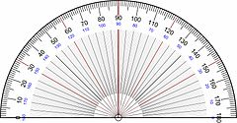
BÀI 4. ĐỊNH LUẬT PHẢN XẠ ÁNH SÁNG
II. ĐỊNH LUẬT PHẢN XẠ ÁNH SÁNG
1. Thí nghiệm
a. Dụng cụ thí nghiệm
+ 1 gương phẳng có giá đỡ thẳng đứng.
+ 1 đèn pin có màn chắn đục lỗ để tạo ra tia sáng.
+ 1 tờ giấy dán trên mặt tấm gỗ phẳng nằm ngang.
+ Thước đo góc mỏng.

Slide 9
BÀI 4. ĐỊNH LUẬT PHẢN XẠ ÁNH SÁNG
II. ĐỊNH LUẬT PHẢN XẠ ÁNH SÁNG
1. Thí nghiệm
b. Tiến hành thí nghiệm
+ Dùng đèn pin chiếu một tia tới SI lên một gương phẳng đặt vuông góc với một tờ giấy. Tia này đi là là với mặt tờ giấy đặt trên bàn. Quan sát tia phản xạ và cho biết tia phản xạ nằm trong mặt phẳng nào?
+Thay đổi i lần lượt với các giá trị i=60⁰, 45⁰, 30⁰. Quan sát sự thay đổi của góc phản xạ. Quan sát và cho biết mối quan hệ giữa tia phản xạ và tia tới (góc phản xạ và góc tới).

Slide 10
BÀI 4. ĐỊNH LUẬT PHẢN XẠ ÁNH SÁNG
II. ĐỊNH LUẬT PHẢN XẠ ÁNH SÁNG
1. Thí nghiệm
2. Kết luận
+ Tia phản xạ nằm trong cùng mặt phẳng với ………..và………….………………...
+ Góc phản xạ luôn luôn ………góc tới.
tia tới
pháp tuyến tại điểm tới
bằng
i=i’
3. Định luật phản xạ ánh sáng
+ Tia phản xạ nằm trong mặt phẳng chứa tia tới và pháp tuyến của gương ở điểm tới.
+ Góc phản xạ bằng góc tới: i=i’

Slide 11
BÀI 4. ĐỊNH LUẬT PHẢN XẠ ÁNH SÁNG
II. ĐỊNH LUẬT PHẢN XẠ ÁNH SÁNG
1. Thí nghiệm
2. Kết luận
3. Định luật phản xạ ánh sáng
4. Biểu diễn gương phẳng và các tia sáng trên hình vẽ
N
S
R
i
i'
I
N’

Slide 12
BÀI 4. ĐỊNH LUẬT PHẢN XẠ ÁNH SÁNG
III. Vận dụng
Trên hình 4.4. vẽ một tia sáng tới SI chiếu lên một gương phẳng M.
a. Hãy vẽ tia phản xạ.
b. Giữ nguyên tia tới SI. muốn thu được tia phản xạ có hướng từ dưới lên thì phải đặt gương thế nào? Vẽ hình.
a. Cách vẽ
Vẽ pháp tuyến IN vuông góc với gương tại I.
Vẽ tia phản xạ IR với góc phản xạ bằng góc tới.
Ta có tia phản xạ IR.
S
70
80
90
100
110
60
120
N
50
130
40
I
30
140
20
150
10
160
0
R
170
180
M

Slide 13
BÀI 4. ĐỊNH LUẬT PHẢN XẠ ÁNH SÁNG
III. Vận dụng
Trên hình 4.4. vẽ một tia sáng tới SI chiếu lên một gương phẳng M.
a. Hãy vẽ tia phản xạ.
b. Giữ nguyên tia tới SI. muốn thu được tia phản xạ có hướng từ dưới lên thì phải đặt gương thế nào? Vẽ hình.
b. Cách vẽ
- Vẽ tia tới SI và tia phản xạ IR như đề bài đã cho (IR hướng từ dưới lên).
- Vẽ đường phân giác của góc SIR. Đường phân giác IN này chính là pháp tuyến của gương.
- Cuối cùng vẽ mặt gương vuông góc với IN.
N
R
S
100
110
120
130
140
90
150
160
80
170
70
180
60
50
40
30
I
20
10
0

Slide 14
Cảm ơn các bạn học sinh đã chú ý lắng nghe

